Slide 1
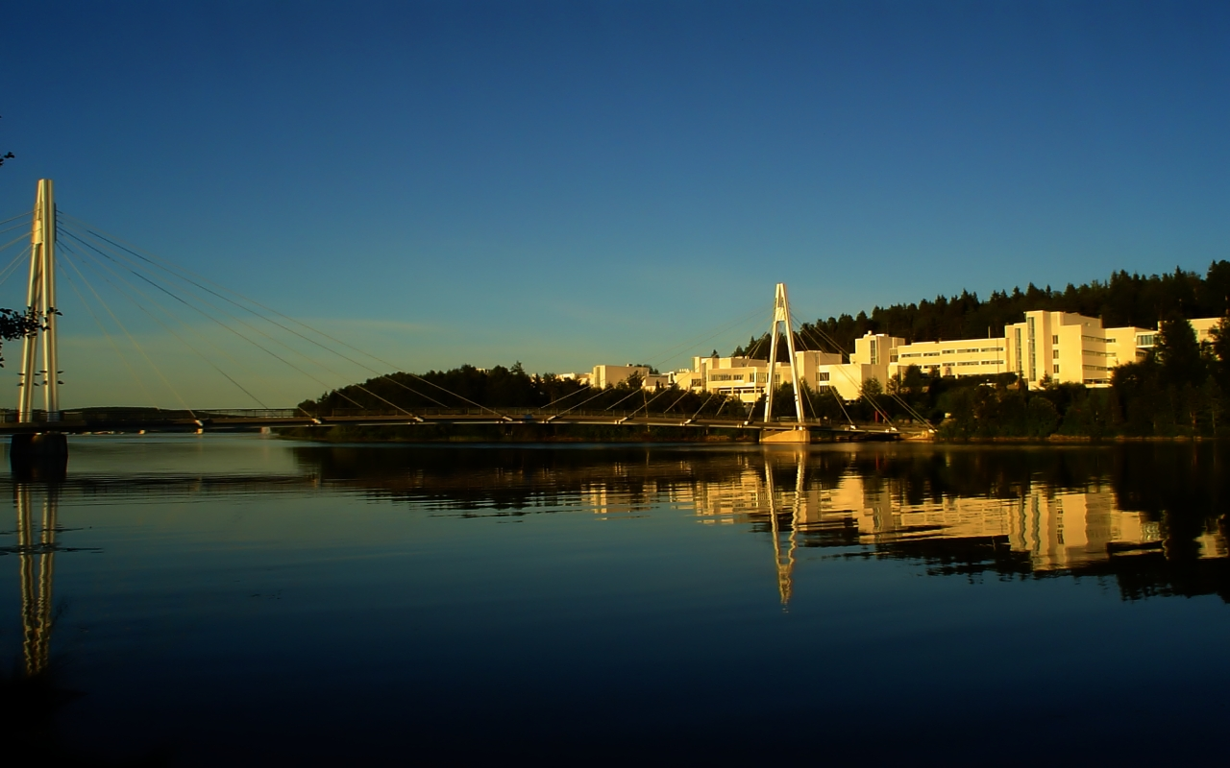

Opportunités à JYFL avec AGATA
A. Lopez-Martens (IJCLab)

Slide 2
Lots of beam time for physics

Slide 3
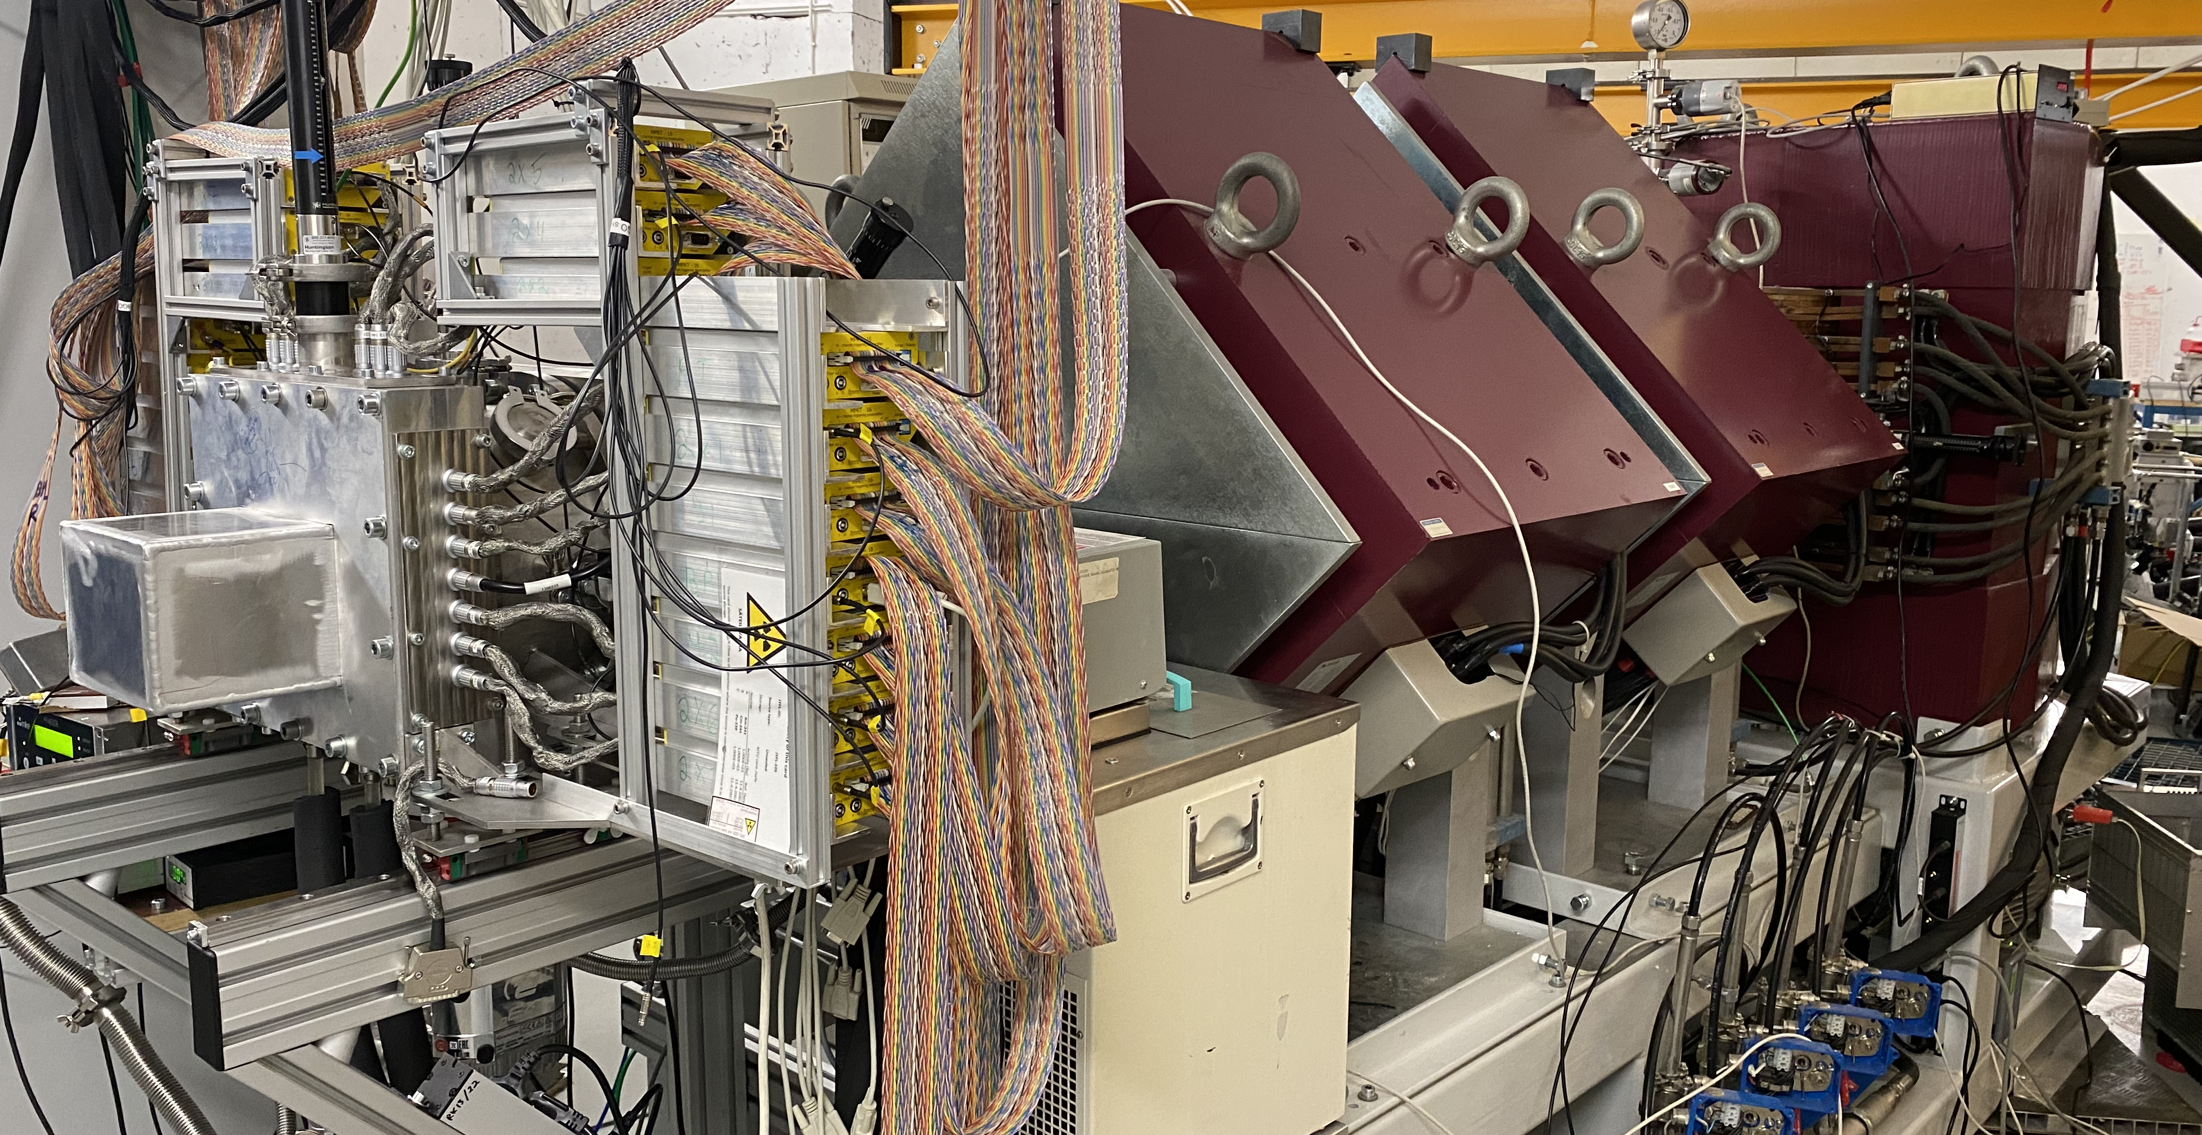
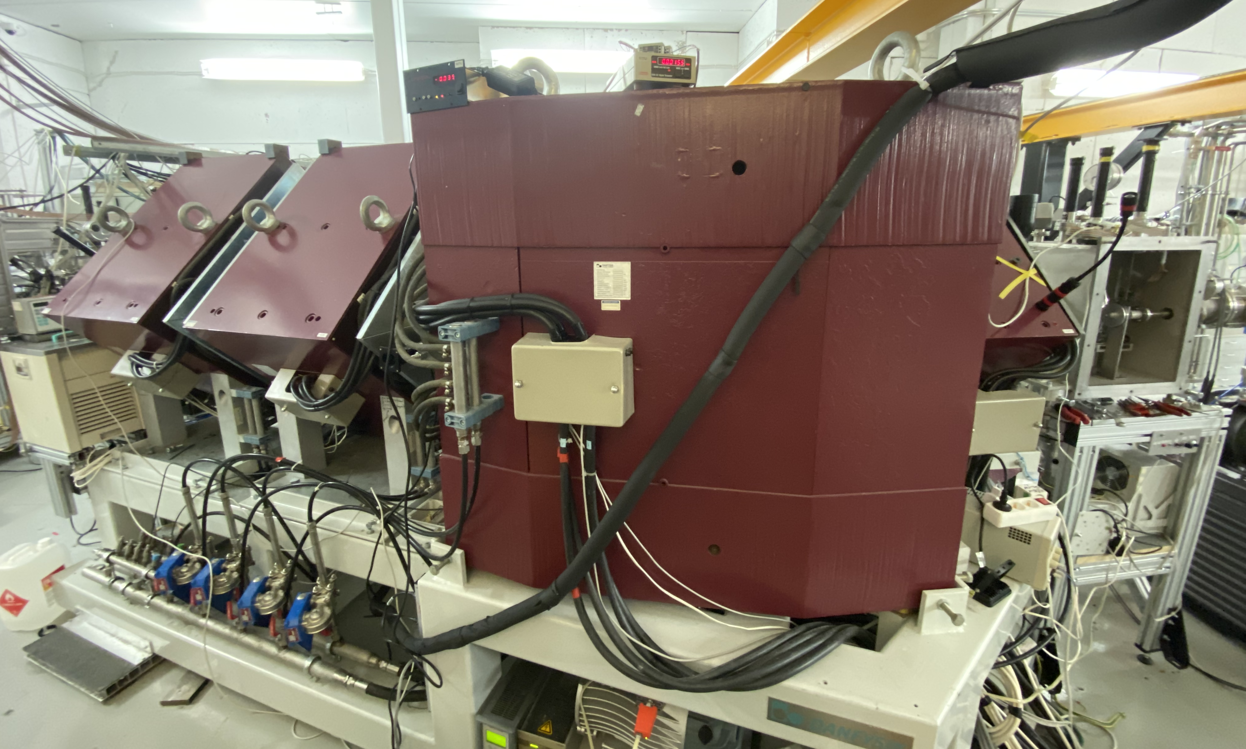
RITU - Recoil Ion Transport Unit
Operating for almost 30 years
Planned for experiments where heavy nuclei (Z≥82) are produced in fusion–evaporation reactions using « normal » kinematics
Transmission: 10-80%

Slide 4
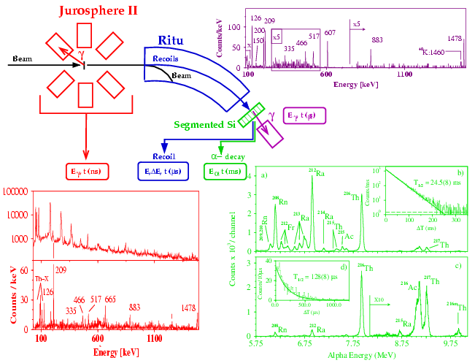
Recoil-(Decay) Tagging
¹⁷²Yb(⁴⁸Ca,4n) - 10’s of μb

Slide 5
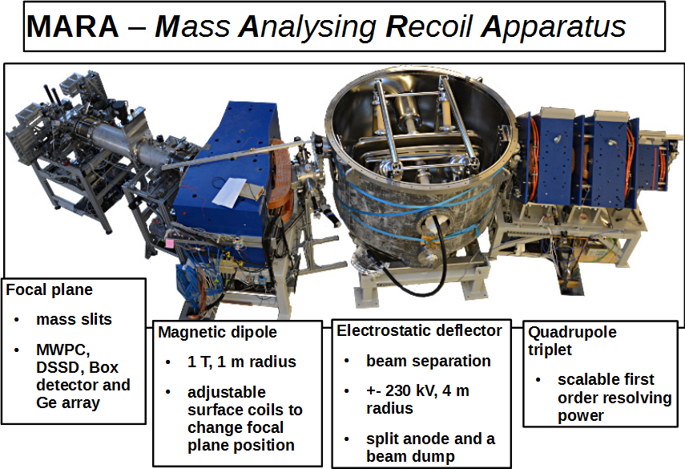
First campaign in 2016
ΔM/M=250
Transmission:20-30%
Ideal for experiments using symmetric & inverse kinematics (50<A<150) & with A/Q separation (or for charge plunger measurements)
Notes:
In operation since 2015

Slide 6
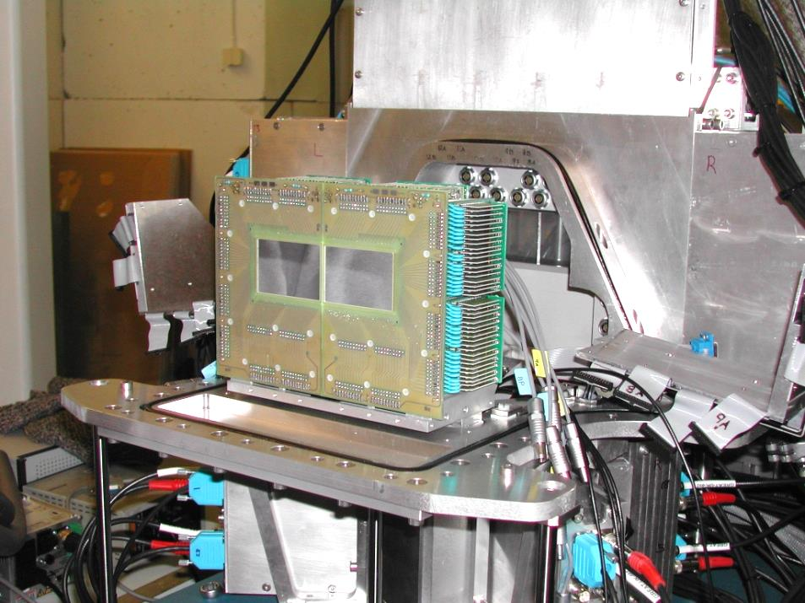
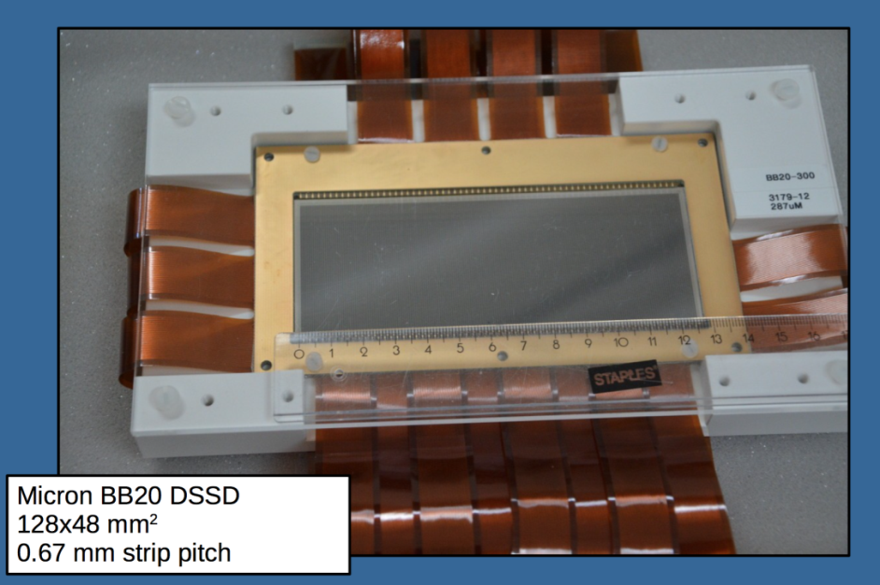
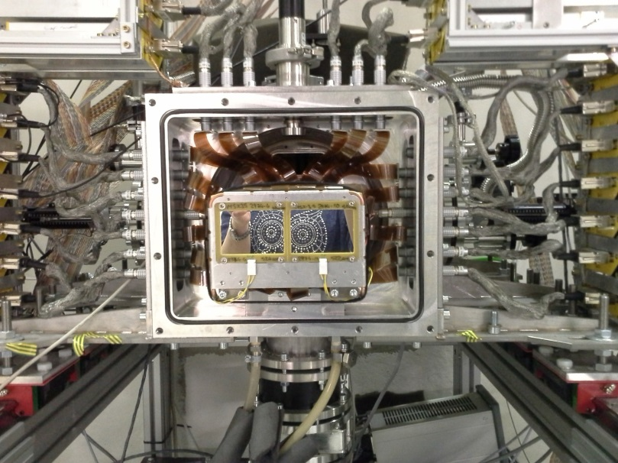
RITU Focal plane upgrade
GREAT DSSD 2 x 40 x 60 strips, 4800 pixels
2 x 40 mm x 60 mm, 1 mm² pixels
5-6 mm wide gap between
⬇
MARA DSSD 72 x 192 strips, 13824 pixels
48 mm x 128 mm, 0.45 mm²
+ punch through veto detectors
MWPC ugrade 90 % → 94 % transmsission
wire planes made out from 20 μm wires instead of 50 μm
cathode: foil → wire plane (less material for recoils to enter the implantation detector
Recoil collection eff. Increase~20 %
Recoil-decay-(decay) random rate down by 50% (75%) due to the smaller pixellation
Gamma collection efficiency up by> 50% due to the smaller cover

Slide 7
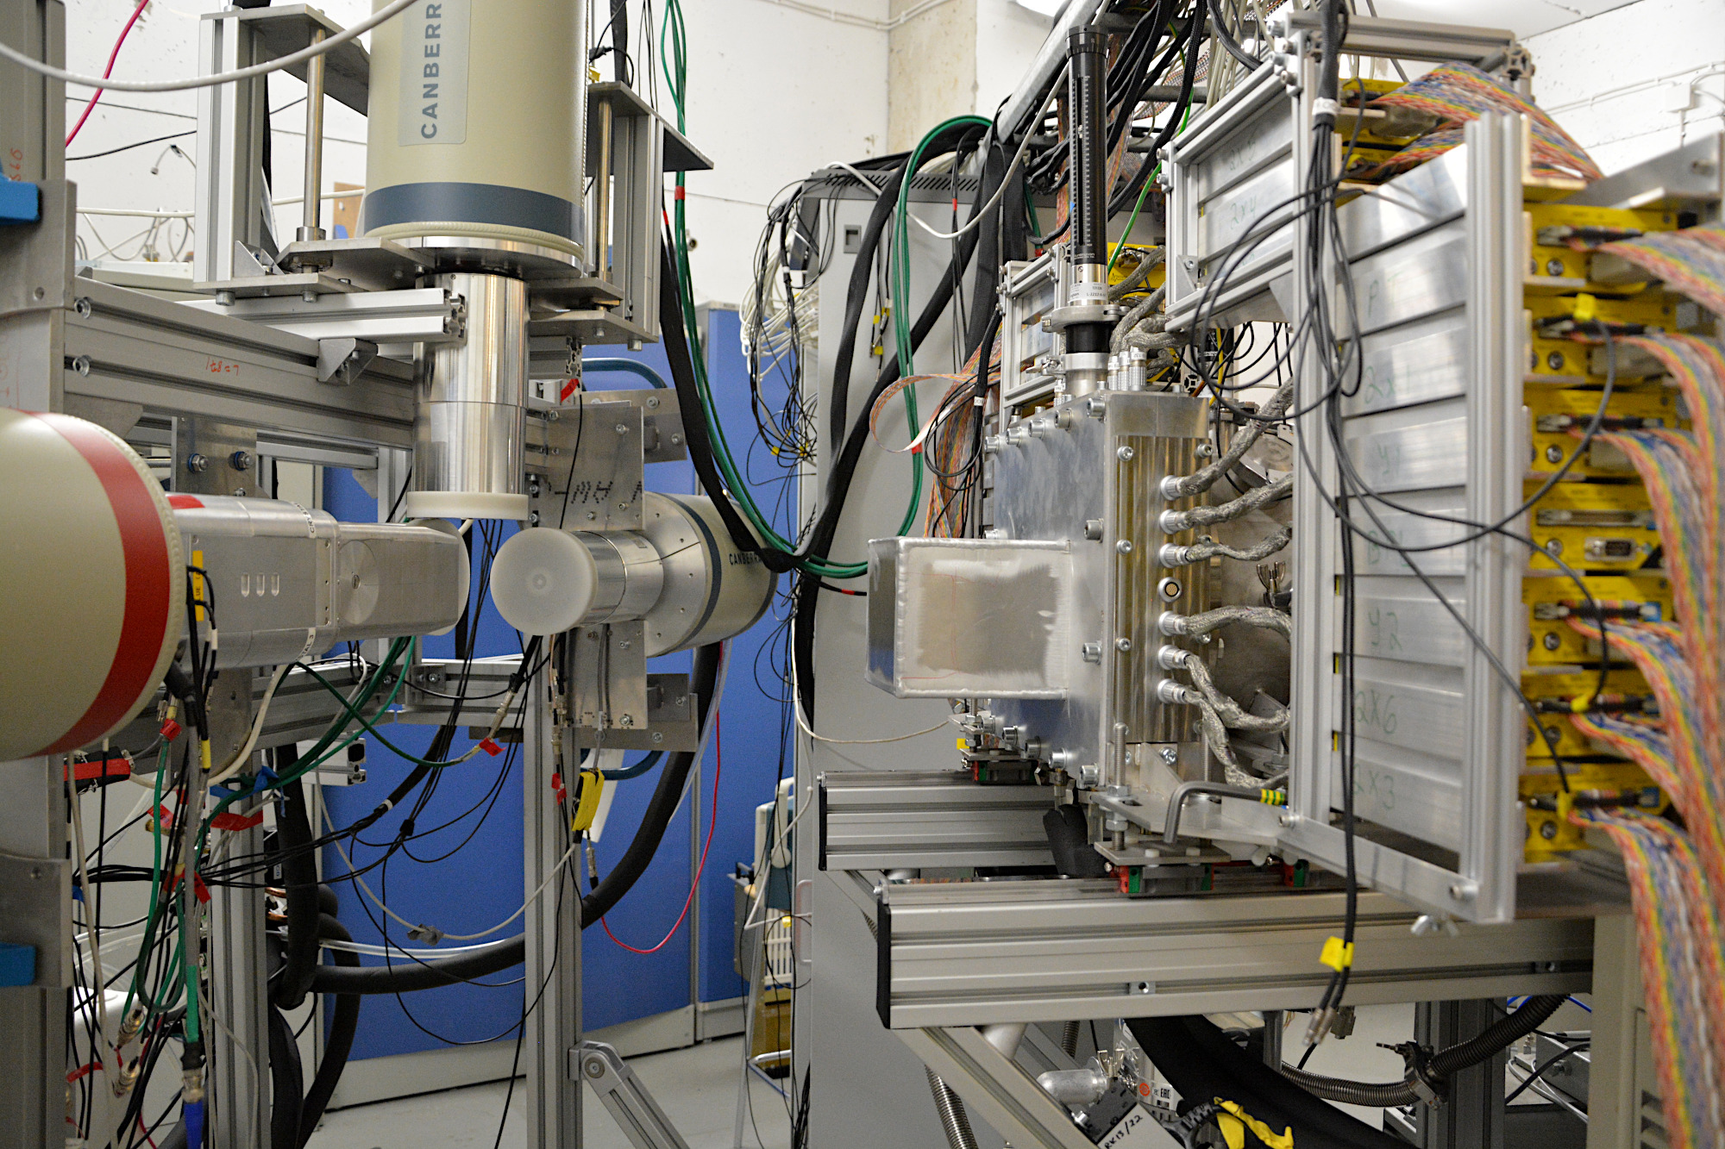
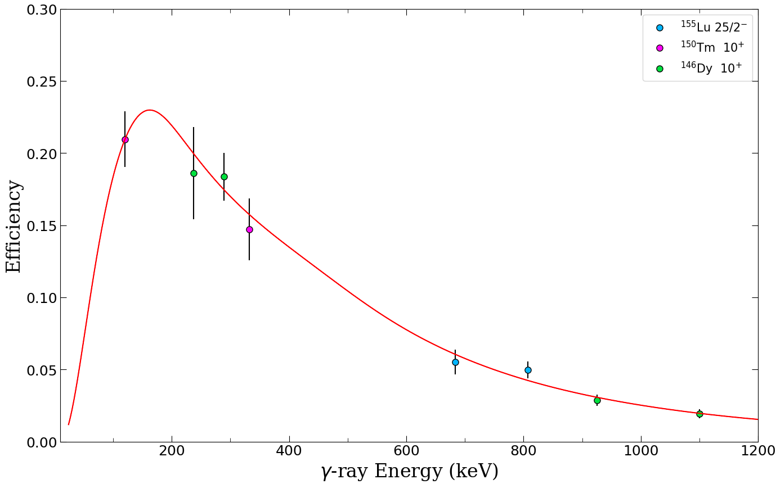


Compact focal plane Ge array
3 MIRION 6530 BeGe detectors
1 EUROGAM-type Clover
Close geometry to focal plane DSSD
Efficiency curve deduced from MARA experimental data

Slide 8
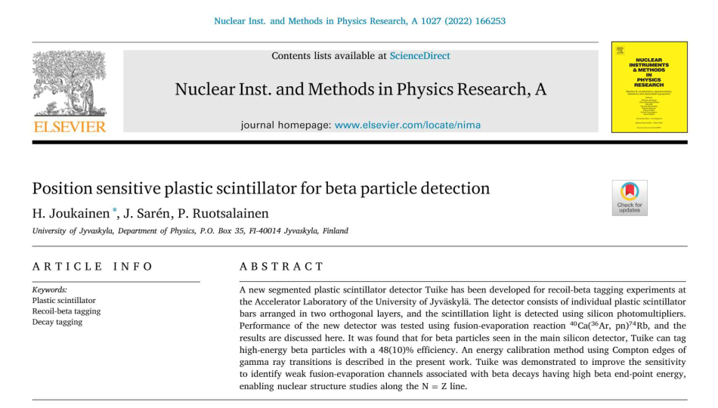
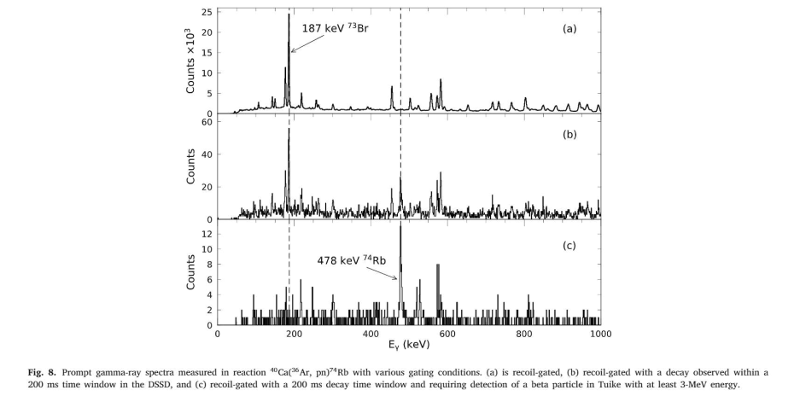
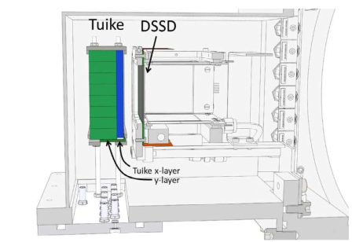
Beta tagging

Slide 9
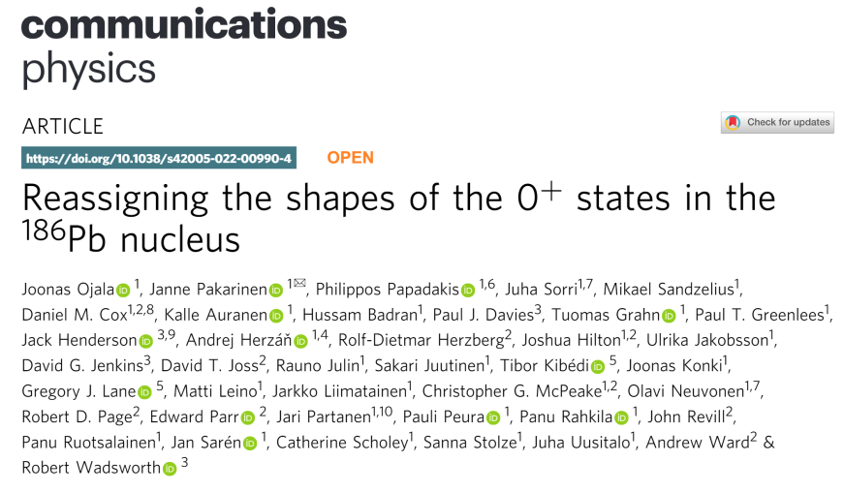
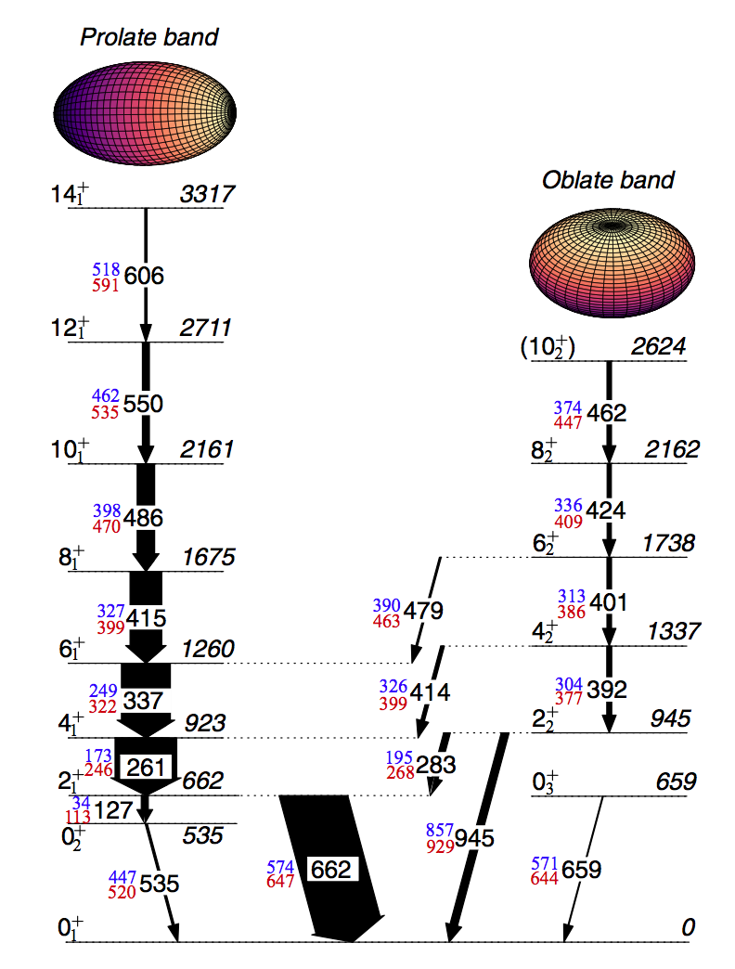
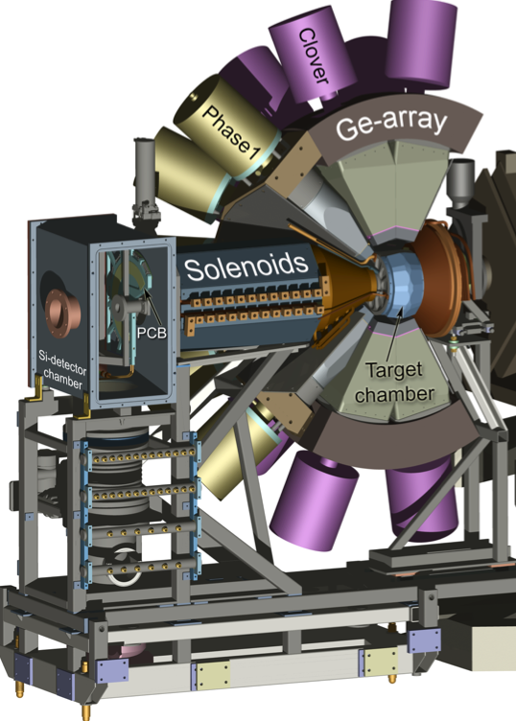
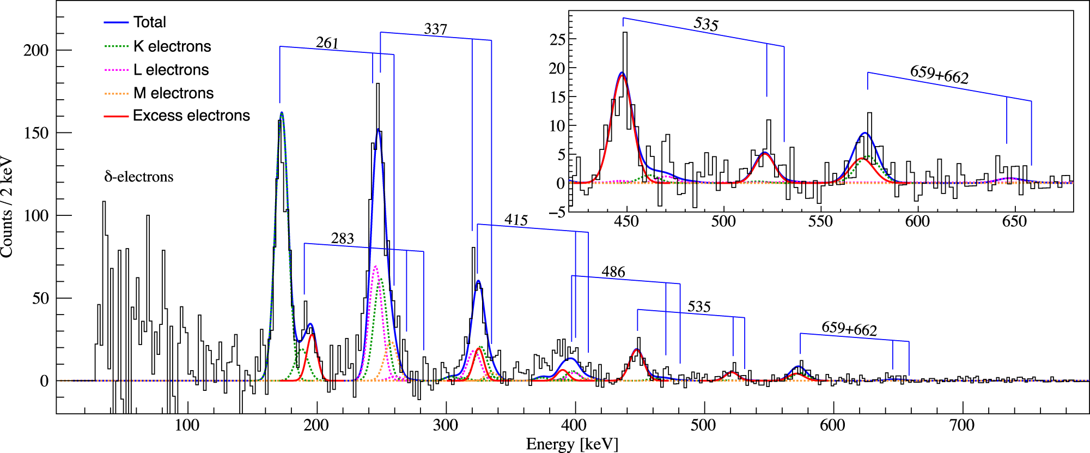
Silicon & Germanium

Slide 10
Opportunités de Physique @ JYFL avec AGATA
Physique des noyaux N~Z
Physique des noyaux lourds et superlourds

Slide 11
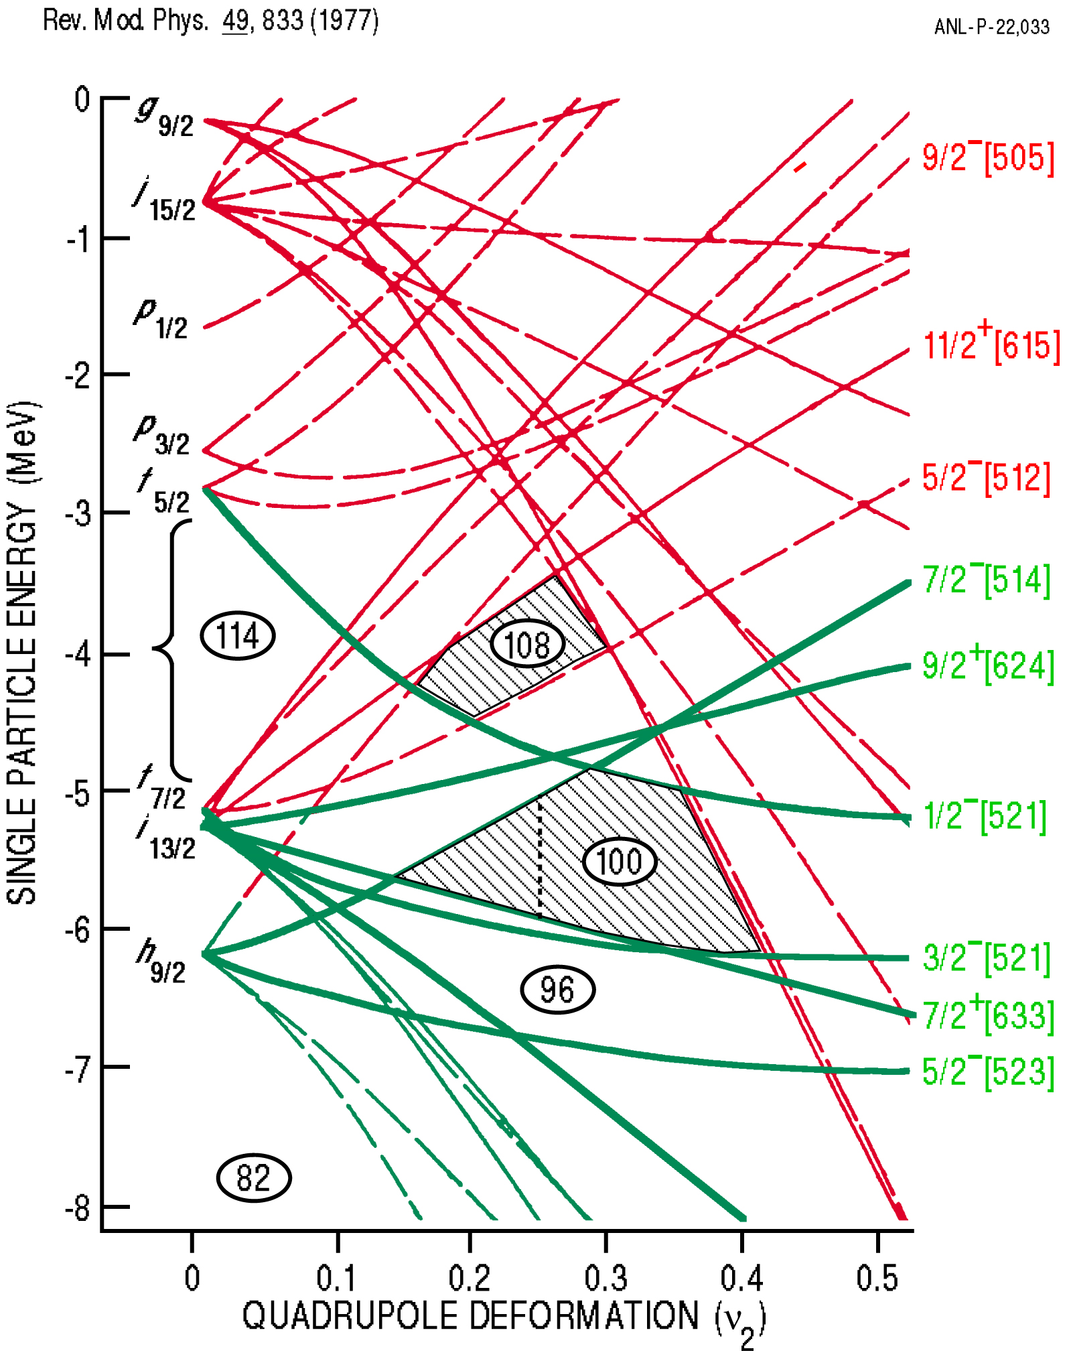
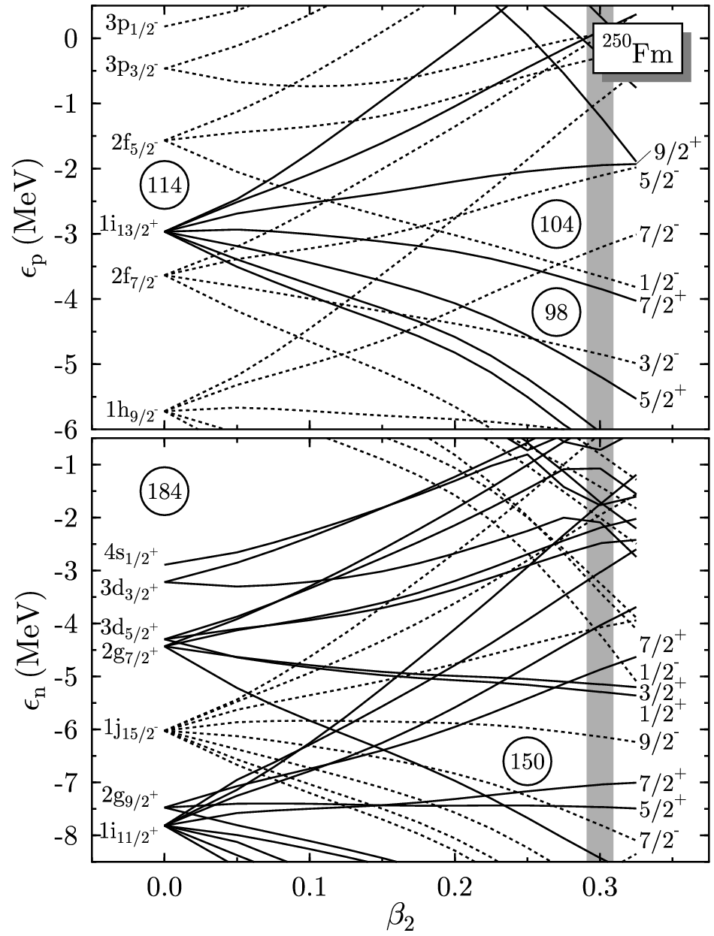
Problématique : position des couches de haut j & spin-orbit
A. Chatillon et al., Eur. Phys. J. A 30 (2006) 396
A. Samark-Roth et al., Phys. Rev. Lett. 126, 032503 (2021):
=>no kink in Q_{α} (²⁹²Lv->²⁸⁴Cn) signifies no substantial spherical gap @ Z=114
P.T. Greenlees, Phys. Rev. Lett. 109, 012501 (2012) :
=> reduced moment of inertia of ²⁵⁶Rf suggests no deformed gap @ Z=104
D. Sezeryniak et al., Nuclear Physics A 834 (2010) 357c–361c:
=> Quasi-particle energies in ²⁴⁹Bk & ²⁵¹Es suggest gap @ Z=100

Slide 12
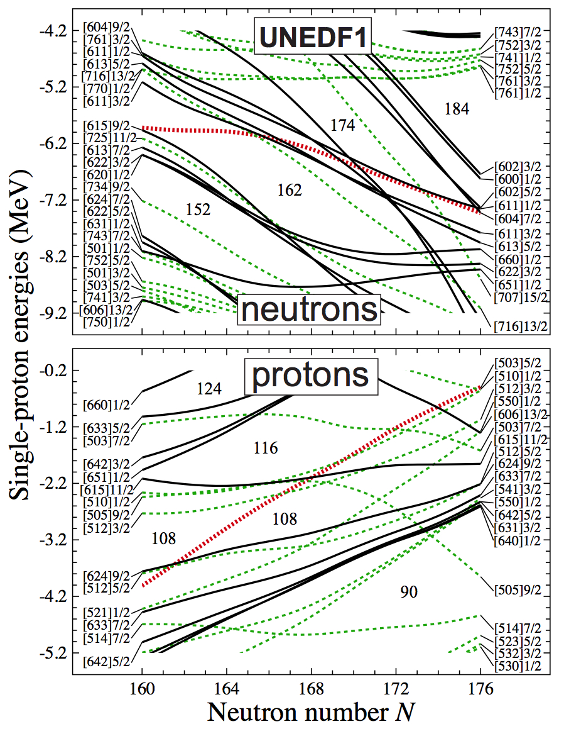
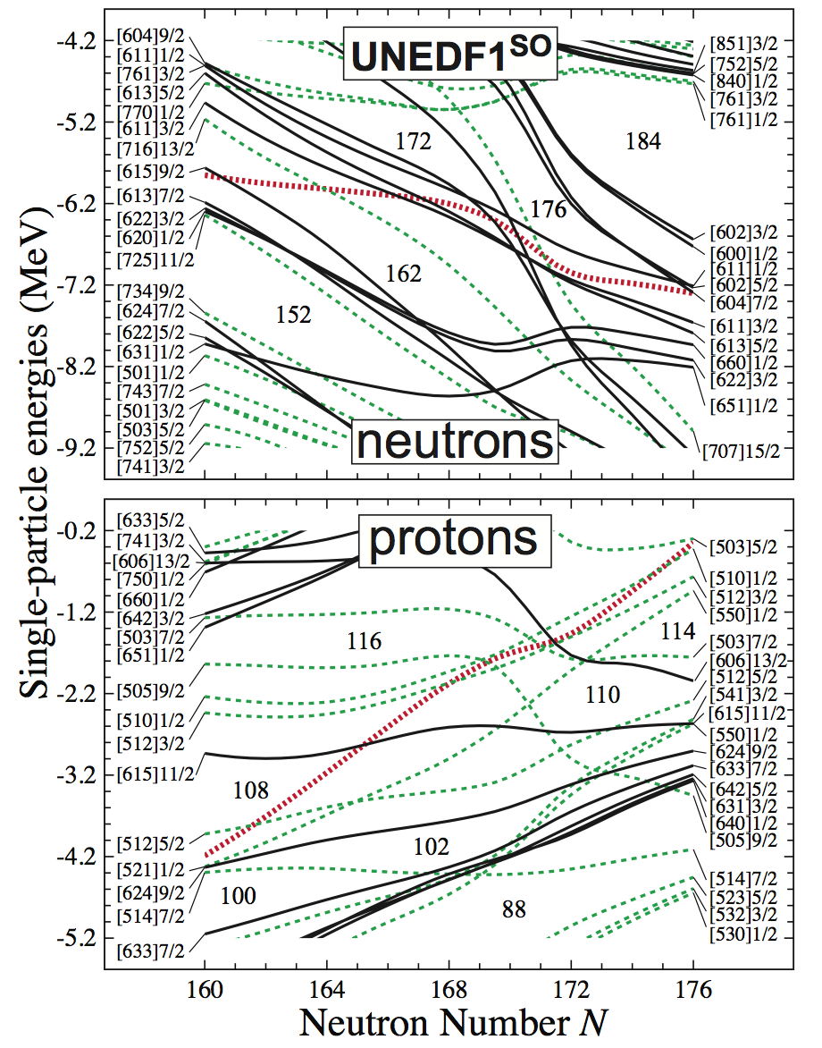
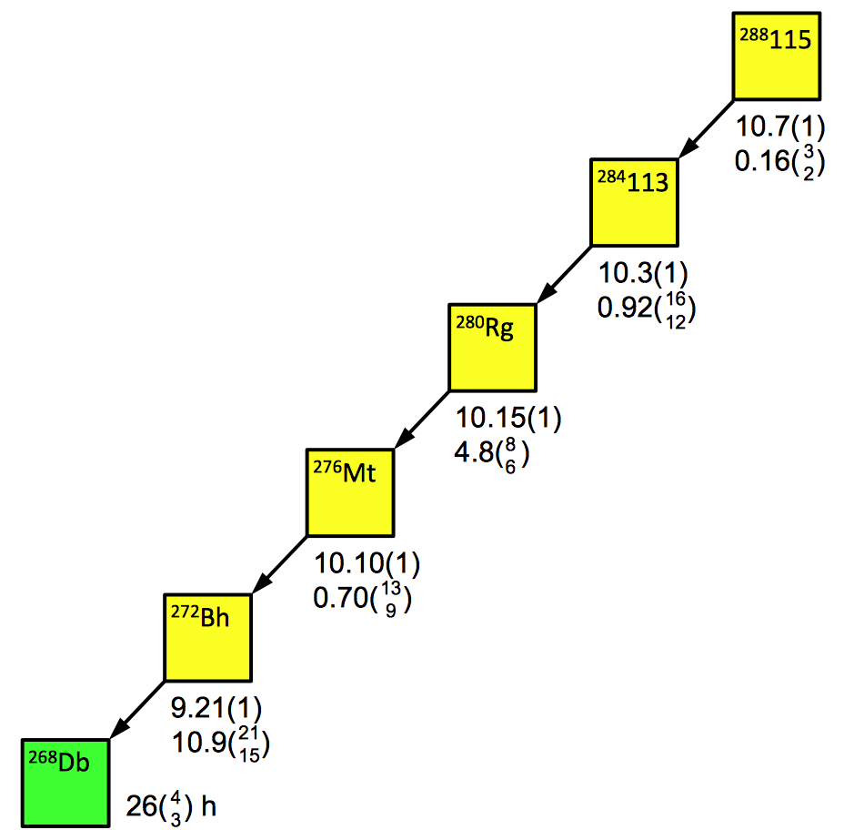
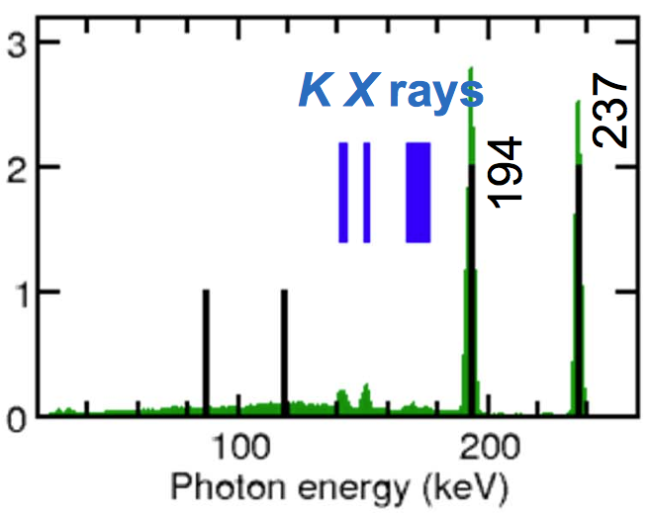
Problématique : position des couches de haut j & spin-orbit
Y. Shi et al., Phys. Rev. C 90 (2014) 014308
(UNEDF1^{SO}:skyrme parametrization tuned for better agreement with excitation spectra around ²⁵⁴No)
E1 transitions in ²⁷⁶Mt !
D. Rudolph et al., Phys. Rev. Lett. 111, 112502 (2013)
Confirmed by: J.M. Gates et al, Phys. Rev. C 92, 021301 (2015⁾

Slide 13
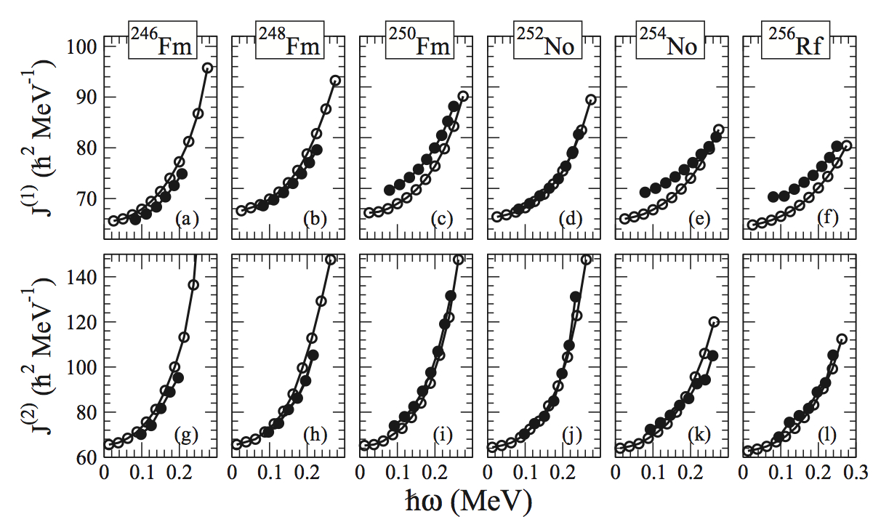
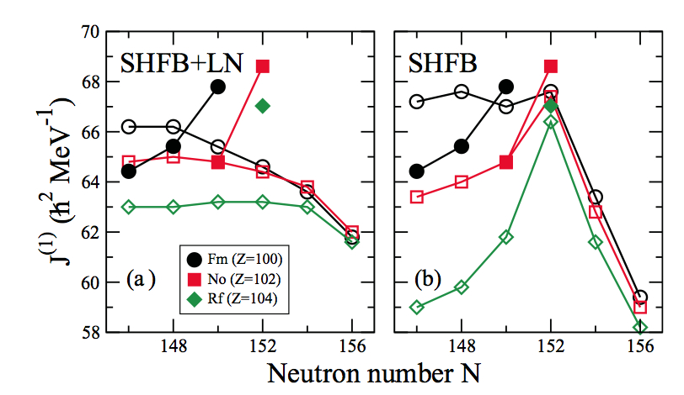
Problématique:dynamique & corrélations
UNEDF1^{SO}
Y. Shi, J. Dobaczewski and P.T. Greenlees, Phys. Rev. C 89 (2014) 034309
Effect of deformed shell washed out by particle number projection ?
Pairing strength required to reproduce odd-even mass staggeringis different to the pairing strength required to fit ℑ of ²⁵²No?
Notes:
ncreased pairingstrengths (3), adjusted to the experimental value of theJ(1)MoI atω=0.05 in252No are used

Slide 14
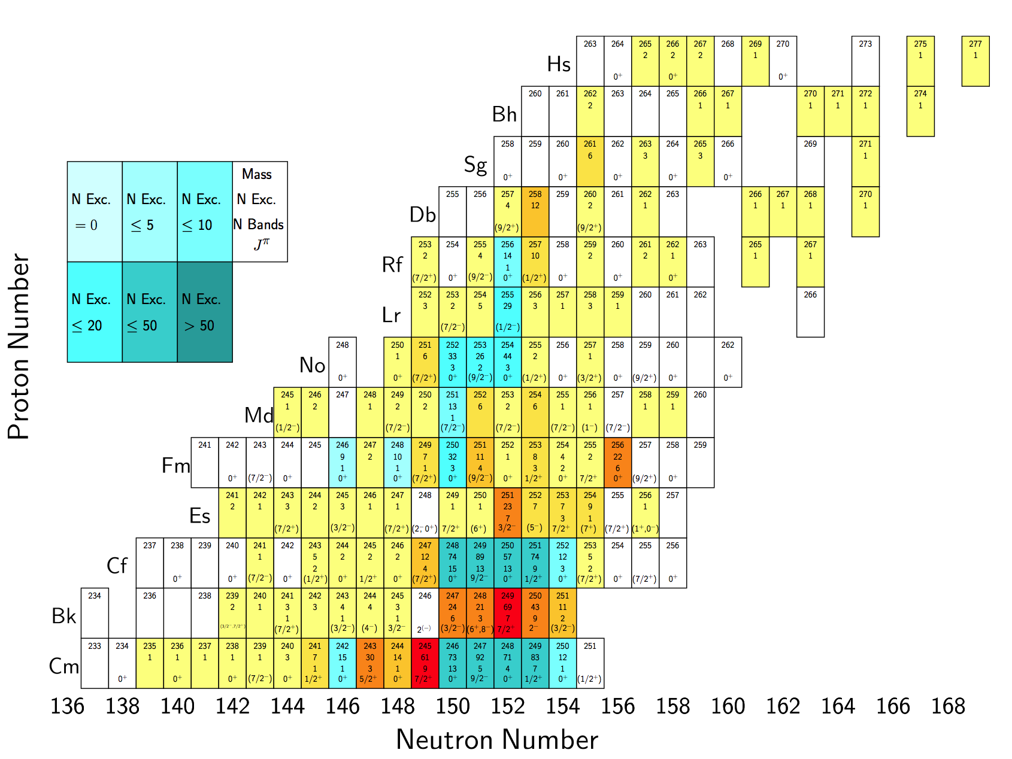
Problématique: peu de données
R.D. Herzberg, EPJ Web of Conferences 131, 02004 (2016)
Fusion-évaporation
Transfer, Coulex, inelastic scattering

Slide 15
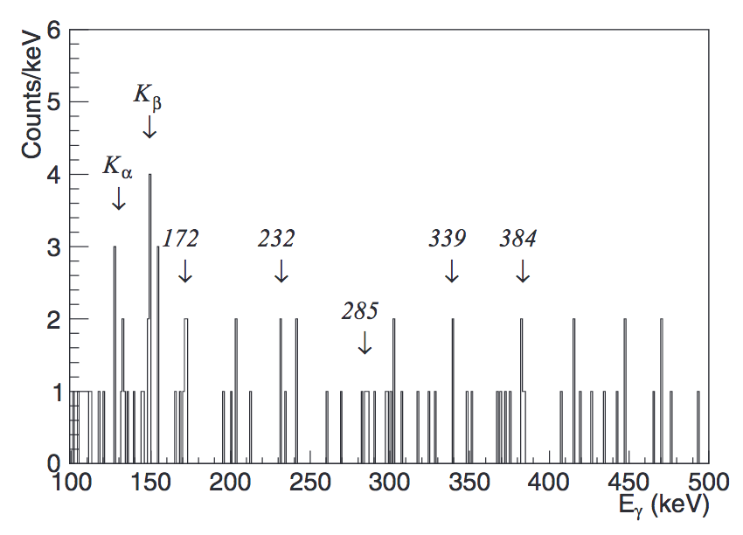
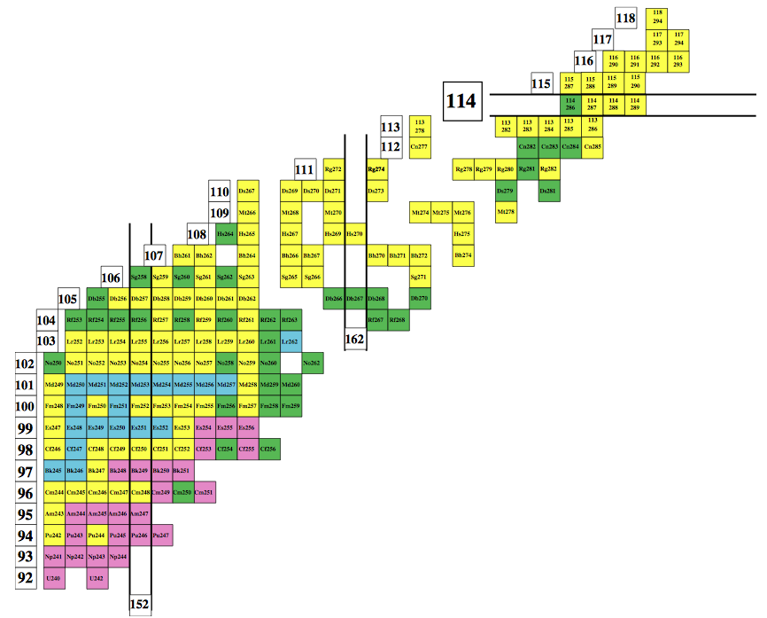
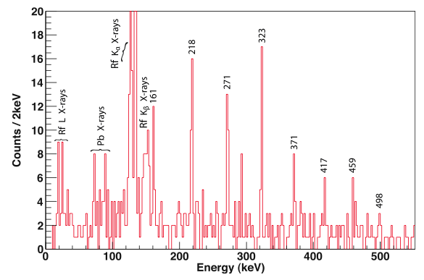
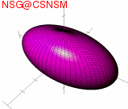
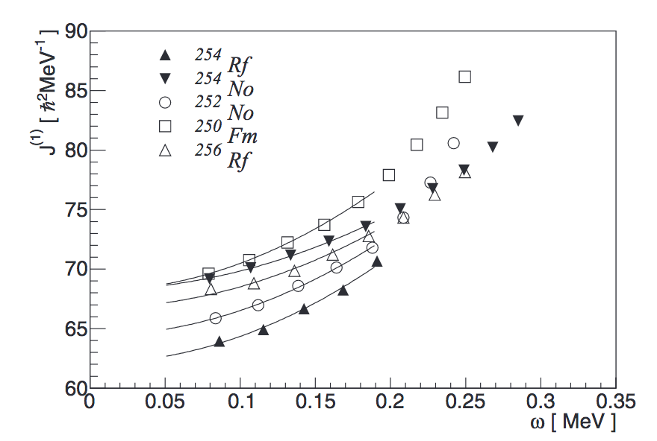
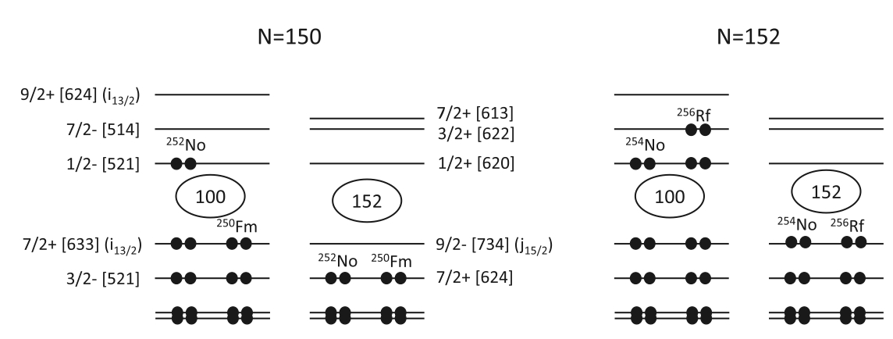
Frontières de la spectroscopie in-beam
Record de section efficace:
²⁰⁶Pb(⁵⁰Ti,2n)²⁵⁴Rf
σ=2.4nb
~20-25 pnA
178 h
GAMMASPHERE
²⁹⁴Og
²⁵⁴Rf
Record de masse:
²⁰⁸Pb(⁵⁰Ti,2n)²⁵⁶Rf
σ=15 nb
~30 pnA
450 h
JUROGAM 2
²⁵⁶Rf
D. Sezeryniak et al., Phys. Rev. C 107, L061302 (2023)
D. Ackermann and Ch. Theisen, Phys. Scr. 92 (2017) 083002
P.T. Greenlees, Phys. Rev. Lett. 109 (2012) 012501

Slide 16
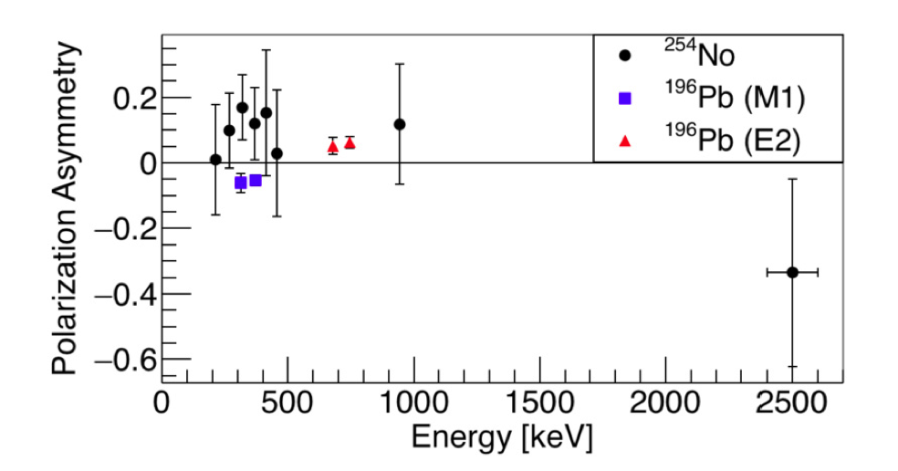
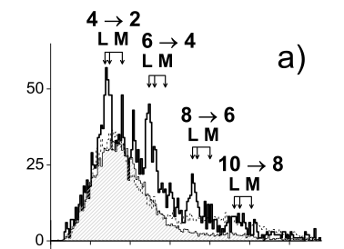
²⁵⁴No : Le noyau le plus étudié
²⁰⁸Pb(⁴⁸Ca,2n)²⁵⁴No
σ=3 μb
~20-30 pnA
~ 12 days
JUROGAM 2
F.L. Bello Garrote et al., Phys. Lett. B 834 (2022) 137479
SACRED
~ 220 h
~1 pnA
P.A. Butler et al. Phys. Rev. Lett. 89 (2002) 202501

Slide 17
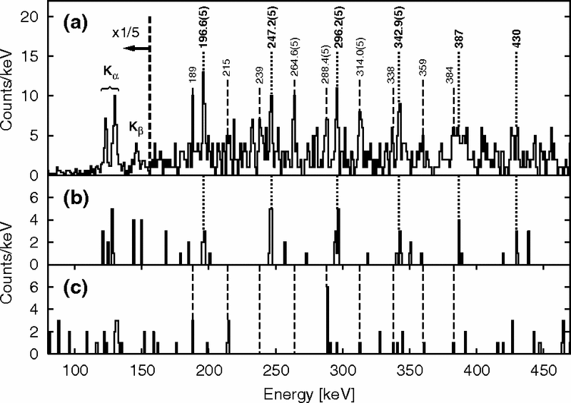
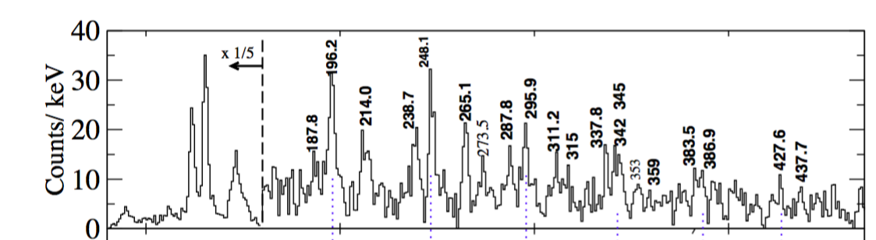
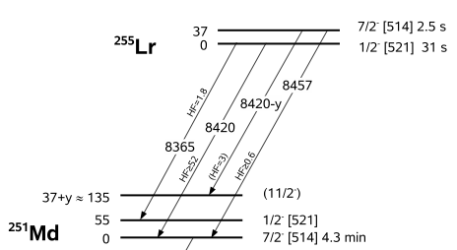
Challenge des noyaux impairs
250 h d’irradiation à JUROGAM, 10 & 20 pnA
4 jours à GAMMASPHERE,~ 25 pnA
⁴⁸Ca(²⁰⁹Bi,2n⁾²⁵⁵Lr, σ ~ 0.4 µb
A. Korichi et al.,
γγ 1/2-
γγ 7/2-
S. Ketelhut et al., Phys. Rev. Lett. 102, 212501 (2009)
A. Chatillon et al., Eur. Phys. J. A30 (2006) 397
Notes:
Un isomere de haut K est connu qui alimente un autre isomere de plus courte duree de vie….

Slide 18
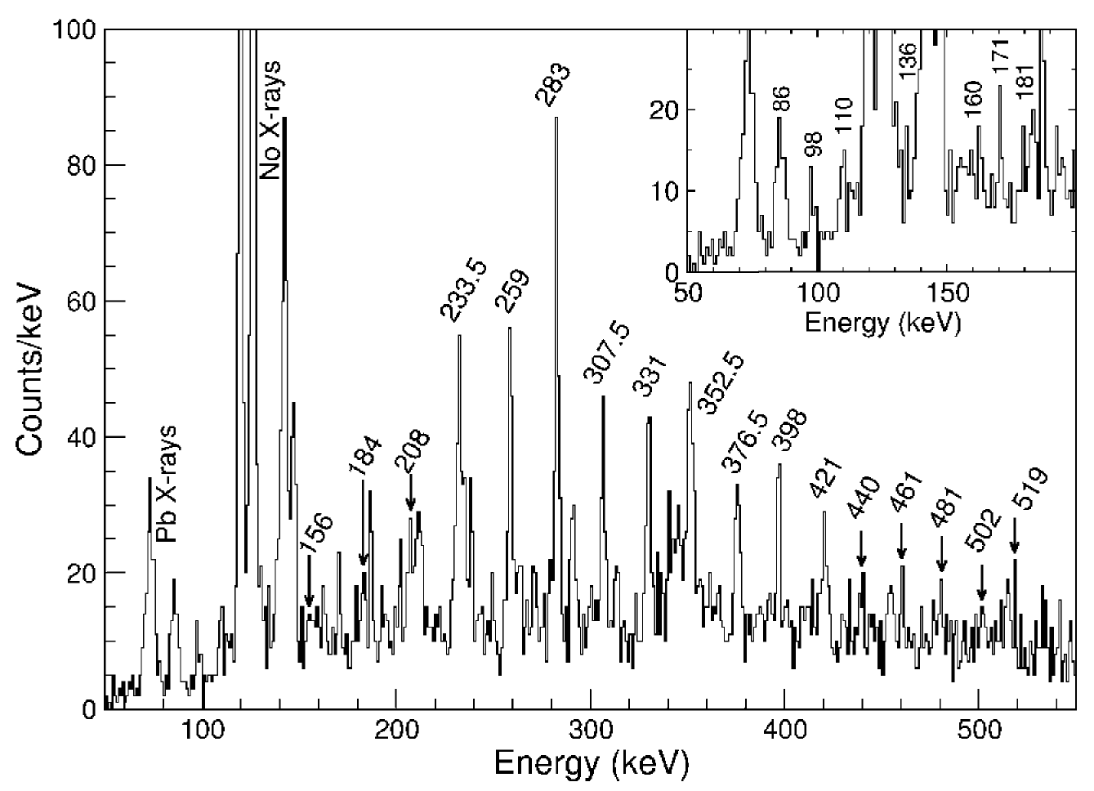
Challenge des noyaux impairs
JUROGAM, 20 pnA, ~ 1 semaine
R.D. Herzberg et al., Eur. Phys. J. A (2009) 42: 333-337
⁴⁸Ca(²⁰⁷Pb,2n⁾²⁵³No, σ ~ 1 µb
Propriétés électromagnétiques:
B(M1)/B(E2) ∝ K²(g_{K}-g_{R})²/Q₀²
g_{K} ~ 1/K(g_{s}Σ + g_{l}Λ)
Configuration du fondamental= 9/2⁻[734]
(g_{K}=-0.25)
Spectroscopie laser:
I=9/2, moment magnétique=>g_{K}=-0.22(5)
S. Raeder et al., Phys. Rev. Lett. 120, 232503 (2018)

Slide 19
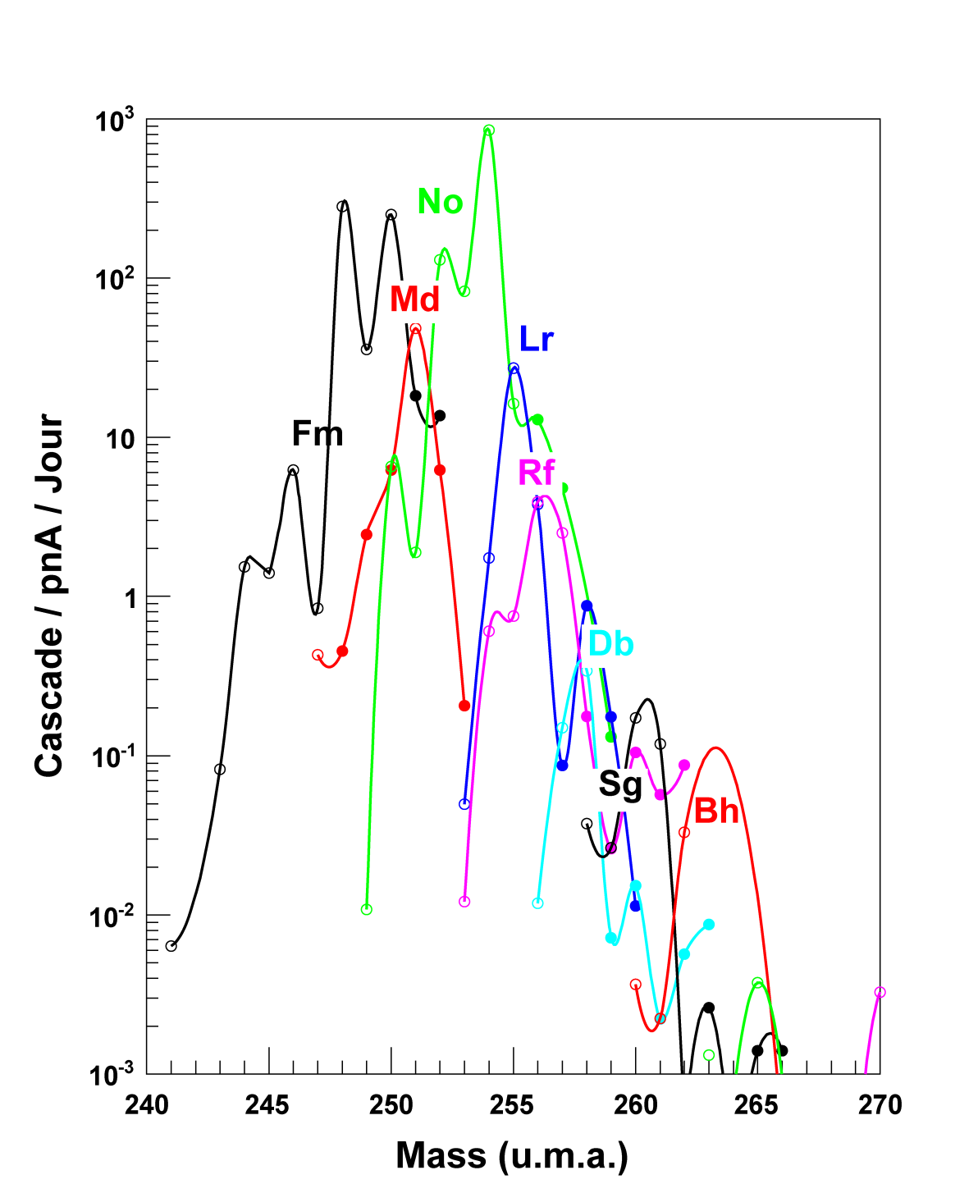
Performances attendues avec AGATA
Désexcitation de 40 000 ²⁵⁴No
Limite (en 2 semaines) =100 coups
× 1/14
× 1 / I (pnA)
× 1 / Nγ
× 1 / ε_{r}
Z=103
Z=104
Jurogam
Z=105
Jurogam 2 + RITU
gate 214 keV
AGATA 1π + RITU
Z=106
Z=107
AGATA 3π + RITU
Hs
Ds
(2015)
Ch. Theisen, White book
19

Slide 20
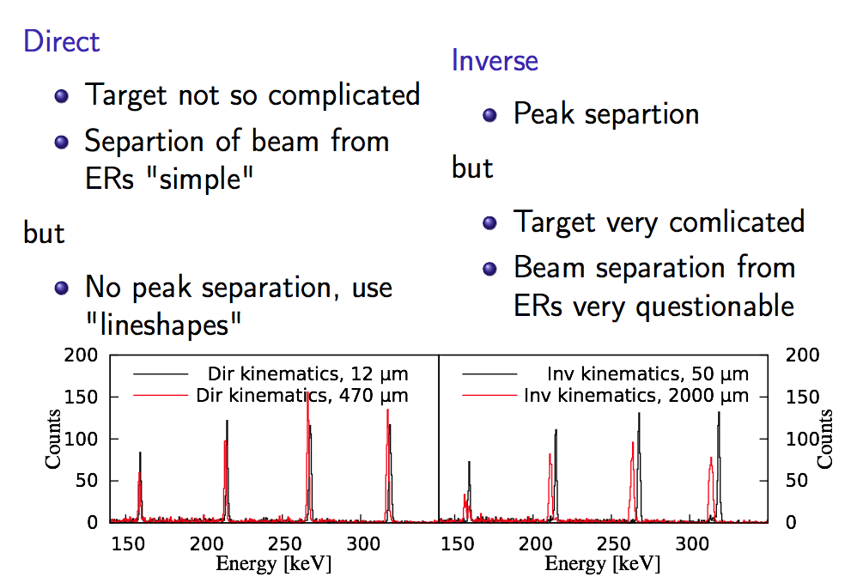
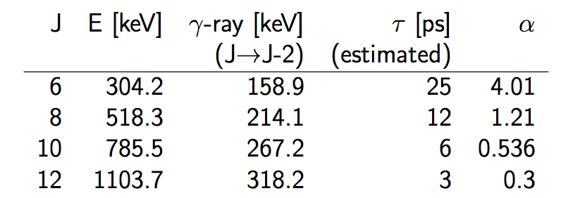
Durées de vie avec la méthode RDDS
J. Ljungvall, ESNT 2015 16-19 November, Saclay
⁴⁸Ca at 220 MeV, v/c=1.9%
after degrader= 1.3%
²⁰⁸Pb at 950 MeV, v/c=8.1%
after degrader=6 %

Slide 21
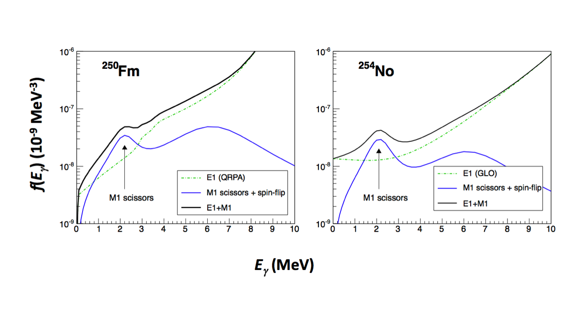
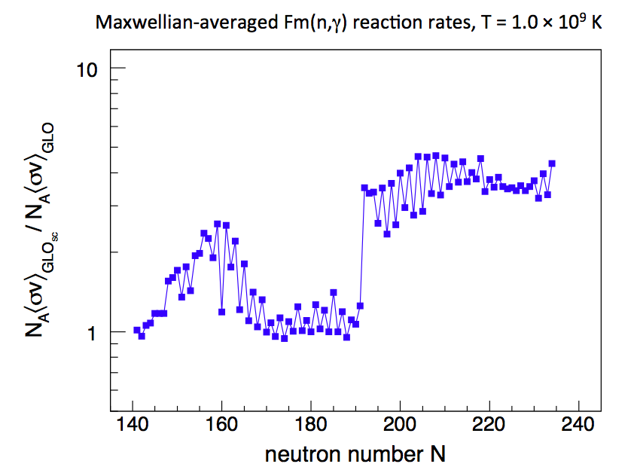
Recherche systématique de résonance magnétique
La force mais aussi position de la résonance est importante pour la modélisation du processus r (elle « boost » le canal capture de neutron)
=> Test des formules phénoménologiques utilisées dans les codes de réaction
Notes:
N ≈ 170-220 could be produced in the r-process, in particular so for “cold” conditions (i.e. T ≈ 0.1 GK).
If the temperature on the stellar medium is that low, an (n,g) – (g,n) equilibrium cannot be reached, meaning that the radiative neutron-capture cross sections are of great importance.
The E1 part is taken from QRPA calculations from S. Goriely and E. Khan [6] or from the semi- phenomenological Generalized Lorentzian of Kopecky and Uhl
The M1 scissors resonance is parameterized with a Lorentzian function with parameters according to the sum-rule estimates

Slide 22
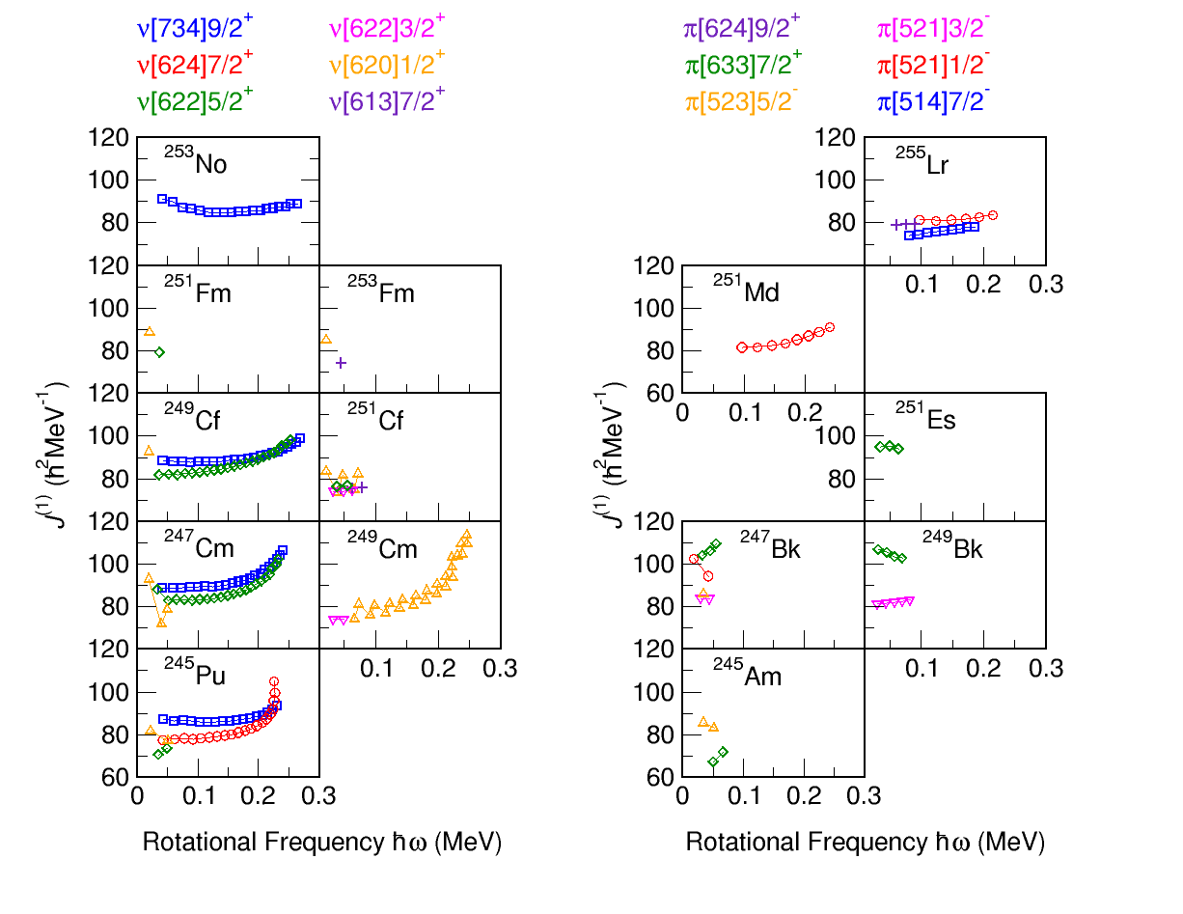
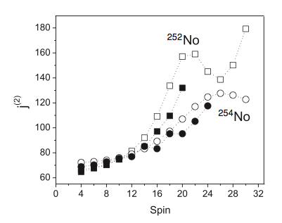
Pousser les limites en spin & sonder le contenu des fonctions d’onde
F. Al-Khudair et al., Phys. Rev. C 79 (2009) 032320
Projected Shell Model using deformed Nilsson single particle states + BCS
D. Ackerman et Ch. Theisen, Phys. Scripta 92, 083002 (2018)

Slide 23
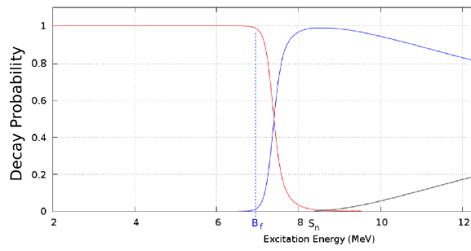
Mesures de distribution d’entrée dans le plan (I, E*)
E*
G. Henning et al., Phys. Rev. Lett. 113 (2014) 262505
neutron
E_{1/2}
fission
S_{n}
E_{saddle}
γ
B_{f}(15 ħ)=6.0(0.5) MeV
ℑ_{saddle} = 125(60) MeV⁻¹ => B_{f}(0)=6.6(0.9) MeV
23
23

Slide 24
Réponse calorimétrique d’AGATA
Cascades rotationnelle de 10 MeV, multiplicité 15

Slide 25
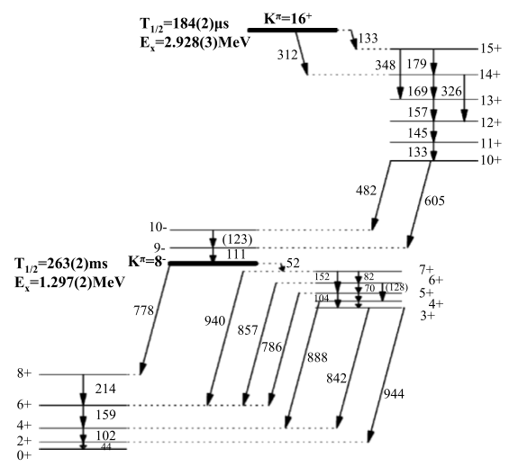
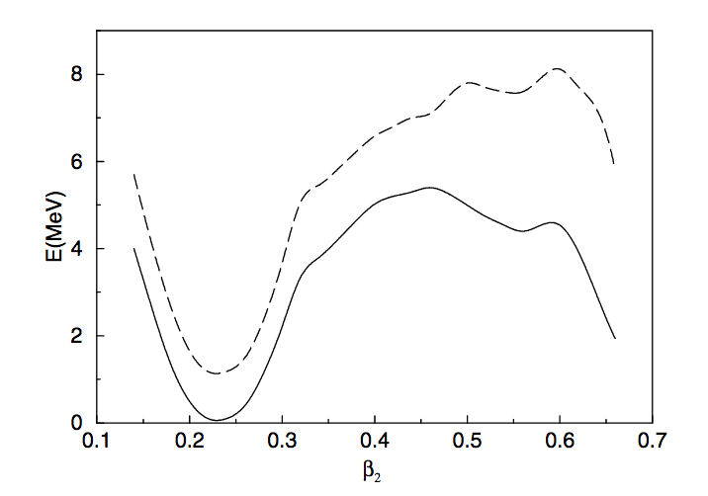
Barrières de fission d’états de haut K
Quelle est la distribution d’entrée en (I,E*) des cascades qui alimentent l’isomère 8⁻ ?
Configuration-constrained PES calculation
F.R. Xu et al., Phys. Rev. Lett. 92 (2004) 252501
²⁵⁶Fm
7⁻
gs
R. Clark et al., Phys. Lett. B 690, 19 (2010)
25

Slide 26
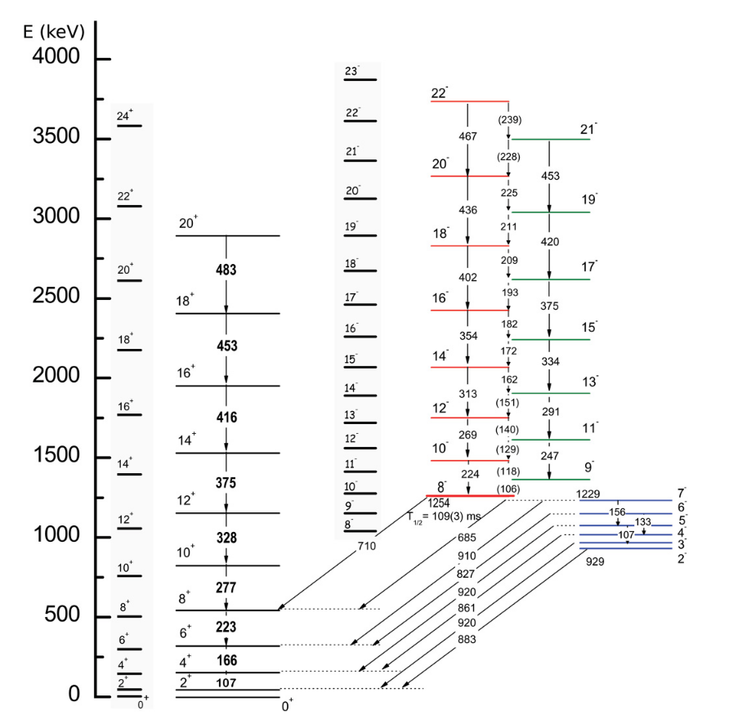

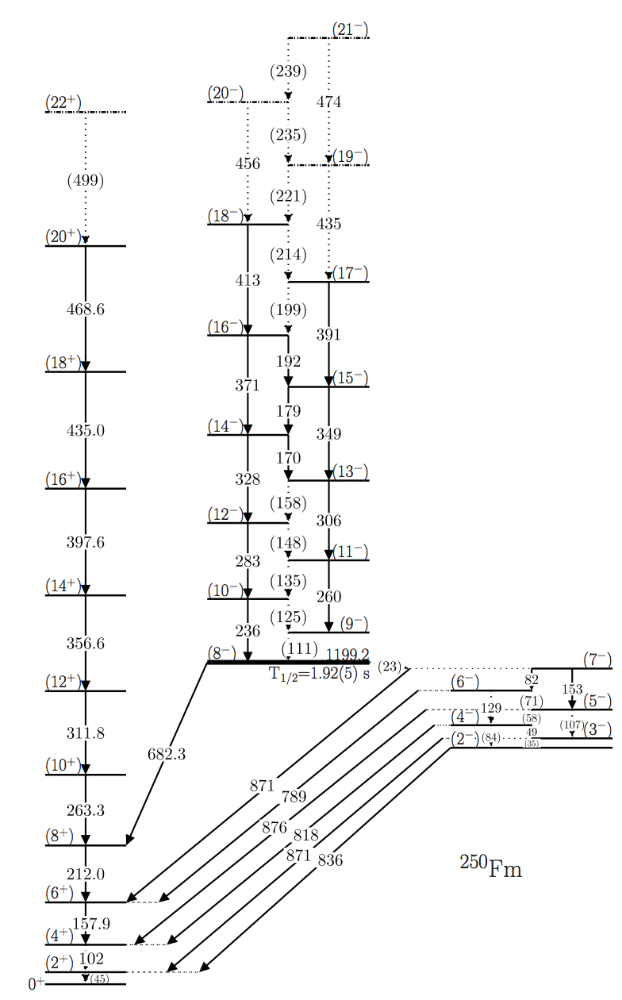
Barrières de fission – généralisation des mesures
²⁰⁶Pb(⁴⁸Ca,2n)²⁵²No
σ~0.5 μb
30 pnA
198 h
JUROGAM
Etendre la mesure de barrière à d’autres noyaux
Il faut avoir une bonne connaissance du schéma de niveaux « moyen » pour transformer multiplicité/énergie gamma en spin/énergie d’excitation et il faut que B_{f}< Sn
➔Cas possibles dès aujourd’hui: ²⁵⁰Fm & ²⁵²No
➔Cas possibles d’ici 5-10 ans: ²⁵⁵Lr, ²⁵⁶Rf, (²⁵⁷Rf ?)
B. Sulignano et al., Phys. Rev. C 86 044318 (2012)
²⁰⁴Hg(⁴⁸Ca,2n)²⁵⁰Fm
σ~1 μb
8 pnA
170 h
JUROGAM
P. Greenlees et al., Phys. Rev. C 78 (2008) 021303R
Notes:
Sn for 253No = 6.5 MeV
254No. 7.7, 252No 8.0, 250Fm 7.5, 255Lr 7.7, 256Rf 8.1
257Rf 6.4

Slide 27



Couplage particule-vibration
A. P. Robinson et al., Phys. Rev. C 78, 034308 (2008)
R. Briselet et al., Phys. Rev. C102, 014307 (2020)
²⁰³Tl(⁴⁸Ca,2n)²⁵¹Md
σ~0.76 μb
~10 pnA
230 h
SAGE
N=150
Etendue de l’influence des corrélations octupolaires (πi_{13/2} x πf_{7/2}, νj_{15/2} x νg_{9/2}) ?
Mesures de temps de vie
7.3
10
18
B(E3)=13

Slide 28



Coexistence de forme dans la région ?
S.Eeckhaudt,P.T.Greenlees et al.,EPJA 26 (2005) 227
Sum of all 254No experiments at JYFL (unpublished)
Prolongation de la bande 3+
4+
0+
~2.5% branch
Population directe dans la réaction ?
Nature du 0₂⁺ ?
Temps de vie avec la méthode recoil shadow ou charge plunger @ MARA ?
M. Forge et al., in prep. & PhD (2023)

Slide 29



Charge Plunger
Simulations pour la bande fondamentale du ²⁵⁴No
R.F. Herzberg, private comm.

Slide 30

Recoil shadow
Plus facile & meilleure résolution @ MARA (pas de feuilles C)
Angle solide pour la détection gamma ?
Effet sur l’efficacité gamma ?
Etat du projet ?

Slide 31
Conclusion & perspectives
AGATA@JYFL offre de belles perspectives pour l’étude de la matière nucléaire aux extrêmes de masse & charge:
- Spectroscopie de précision des noyaux déjà étudiés par le passé et mesures de temps de vie: nature et séquence des excitations nucléaires, déformation, comportement à haut moment angulaire, fission (mais aussi rotation à haute température et études de quasicontinuum)
Accès à de nouveaux noyaux
Combinaison AGATA + détection d’électrons de conversion interne ?
Problème du 48Ca……

